Slide 1
Optimalisatie woningkwaliteit Infosessie
11, 15 en 25 januari 2021
Dorien Van Cauwenberge en Marleen Vrijders

Slide 2
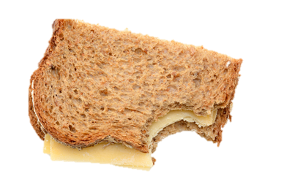
1ste pijler: afstemming
2de pijler: nieuwe zachte procedure
En ook nog dit: CA, inventaris & heffing
Van regelgeving tot realiteit?
Waarom optimaliseren?
Blik op de toekomst
Om af te ronden

Slide 3
Waarom optimaliseren?
Uitbouw doordachte handhavingspiramide
Preventief toezicht
Stimuleren vrijwillig naleven minimumnormen en streefdoelen
Administratieve
procedure
Strafr.
procedure

Slide 4
Waarom optimaliseren?
Nood aan afstemming
Doordachte woningkwaliteitspiramide
Nood aan een zachtere procedure
Notes:
Grote doelstelling van de optimalisatie-oefening: afstemming realiseren.
Afstemming tussen:
Administratieve en strafrechtelijke procedure
Conformiteitsattest en strafrechtelijke procedure (herstelvordering)
Begrippen ongeschikt, onbewoonbaar en herhuisvestingsplicht

Slide 5
1ste pijler: nood aan afstemming
Nood aan afstemming
Doordachte piramide
Notes:
Grote doelstelling van de optimalisatie-oefening: afstemming realiseren.
Afstemming tussen:
Administratieve en strafrechtelijke procedure
Conformiteitsattest en strafrechtelijke procedure (herstelvordering)
Begrippen ongeschikt, onbewoonbaar en herhuisvestingsplicht

Slide 6
Nood aan afstemming
Procedure ongeschikt/onbewoonbaarheid
Art. 3.15 e.v. Vlaamse Codex Wonen
Strafrechtelijke procedure
Art. 20 e.v. Vlaamse Codex Wonen
Verzoek / initiatief burgemeester
Conformiteitsonderzoek door woningcontroleur
Technisch verslag
Advies gewestelijk ambtenaar tenzij vrijstelling
Besluit burgemeester
Beroepsprocedure bij de minister
Prioriteiten wooninspectie
Technische verslag
Wooninspecteur verbaliseert
Herstelvordering
Parket vervolgt
Rechtbank veroordeelt

Slide 7
Nood aan afstemming
Administratieve procedure
Vier categorieën gebreken met strafpunten
Ongeschiktheid : 15 strafpunten
CA: 14 strafpunten of minder
Strafrechtelijke procedure
Verhuren woning die niet voldoet aan de normen
Norm = 1 gebrek, 1 strafpunt
Herstel tot 0 strafpunten

Slide 8
Nood aan afstemming
Procedures hebben zich afzonderlijk ontwikkeld
Het verhuren van een conforme woning KAN strafbaar zijn
Procedures afstemmen door criteria gelijk te schakelen

Slide 9
Resultaat afstemming: nieuwe technische verslagen
Strafpuntensysteem valt weg
Wijzigingen aan de minimumnormen – nieuw technisch verslag
Van 4 naar 3 categorieën van gebreken
Veiligheids- en gezondheidsrisico’s in TV (geen omstandig verslag meer) = 3de categorie
Ernst gebrek geeft doorslag (niet kleine gebreken)
Sommige gebreken in meerdere categorieën
Notes:
Zo zal het nieuw technisch verslag met 3 categorieën eruit zien.
Opmerkingen:
Gebreken zullen veel meer dan vroeger in verschillende categorieën gequoteerd kunnen worden.
De ernst van het gebrek is doorslaggevend voor de quotatie.
De strafpuntenmethodiek is verdwenen.

Slide 10
Resultaat afstemming: nieuwe technische verslagen
Notes:
Zo zal het nieuw technisch verslag met 3 categorieën eruit zien.
Opmerkingen:
Gebreken zullen veel meer dan vroeger in verschillende categorieën gequoteerd kunnen worden.
De ernst van het gebrek is doorslaggevend voor de quotatie.
De strafpuntenmethodiek is verdwenen.

Slide 11
Resultaat afstemming: nieuwe technische verslagen
Cat. I
Conformiteitsattest
Cat. II
Ongeschikt
Cat. III
Onbewoonbaar
Stimulerend beleid i.f.v. herstel
Verhuring strafbaar
Altijd ook ongeschikt
Verhuring strafbaar
Snelherstel
Herhuisvestingsplicht
Natraject i.f.v. herstel
Kleine gebreken
Ernstige gebreken
Ernstige gebreken + direct gevaar of mensonwaardig
Heffing
Heffing
Notes:
Cat. 1 = zuiver stimulerend, coachend beleid op inzetten. Het aantal gebreken wordt daarom ook vermeld op het CA.
Cat. II = 1 gebrek is voldoende voor ongeschiktverklaring en 1 gebrek maakt verhuring, te huur en ter beschikking stellen strafbaar. Natraject door de gemeente i.f.v. het realiseren van een (liefst snel) herstel is belangrijk.
Cat. III = 1 gebrek is voldoende voor een ongeschikt- en onbewoonbaarverklaring. Gebreken hebben te maken met veiligheid, gezondheid of menswaardigheid. Elke onbewoonbare woning = ook ongeschikt. Verhuren is uiteraard strafbaar. De instrumenten snelherstel en herhuisvestingsplicht worden uitdrukkelijk aan deze categorie gekoppeld.

Slide 12
Resultaat afstemming: nieuwe benadering onaangepast - overbewoond
Overbewoond
Onaangepast
veiligheids-/ gezondheidsrisico’s + mensonwaardigheid
onaangepast beperkt tot ifv ouderen/handicap
Blijft strafbaar
kleine overschrijding bezettingsnorm
Omschrijven in omstandig verslag
besluit tot overbewoondverklaring mogelijk
niet meer strafbaar
Notes:
Correctie ivm aanpak overschrijding bezettingsnorm door bijsturing begrippen onaangepastheid en overbewoning
Kleine overschrijding van de bezettingsnorm niet meer strafbaar
Verruiming van het begrip overbewoning met toevoeging van ‘mensonwaardige omstandigheden’

Slide 13
Resultaat afstemming: CA en strafrechtelijke procedure
Conformiteit en strafbaarheid op één lijn
Geen CA meer mogelijk bij strafbaarheid
Geen strafbaarheid meer mogelijk bij conformiteit

Slide 14
Resultaat afstemming:
Omkadering woning-controleurs
Notes:
Gelet op de mogelijkheid om de meeste gebreken in meerdere categorieën aan te vinken, zal de omkadering en ondersteuning van alle woningcontroleurs meer dan ooit cruciaal zijn om (een zo groot mogelijke) uniformiteit in beoordeling te bekomen.

Slide 15
Resultaat afstemming: omkadering woningcontroleurs
Uitbreiding bevoegdheden
Nieuw technisch handboek = MB
Identiteitscontrole
Informatie en documenten opvragen
Voorbereid in overleg met woningcontroleurs WoVl + aantal lokale besturen
Veel voorbeelden
Modelformuleringen in VLOK
Opleiding & certificering
Decretale kapstok
Nu uitwerken
Notes:
Identiteitscontrole: identiteitskaarten opvragen om de bewoners correct te identificeren.
Informatie en documenten opvragen: denk vb. aan het huurcontract als een element in de beoordeling van een woning als zelfstandig of niet-zelfstandig (= kamer).
Het nieuw technisch handboek = een MB geworden. Bevat veel voorbeelden om richting te geven aan de woningcontroleurs. Opgesteld in overleg met de woningcontroleurs van WoVl + een aantal woningcontroleurs van steden, gemeenten en IGS-en.
Modelformuleringen bij gebreken in VLOK voor beoordeling onbewoonbaarheid (gebreken cat. III).
Opleiding en certificering: de kapstokken voor dit traject zijn decretaal voorzien. Er moet nu een BVR uitgewerkt worden met de aanpak en modaliteiten. In voorbereiding daarvan is aan het Steunpunt Wonen gevraagd om een en ander te onderzoeken. Er gaat daarbij ook aandacht naar het uitbouwen van een adequate controle op de controle.

Slide 16
2de pijler: nood aan zachtere procedure
Nood aan zachtere procedure
Doordachte piramide
Notes:
Tweede pijler: nood aan een zachtere procedure

Slide 17
Nood aan zachtere procedure: waarom?
Strafr. procedure
Preventief toezicht
Stimuleren vrijwillig naleven normen
Admin.
procedure
Notes:
Nood aan zachtere procedure ifv uitbouw volledige piramide. Niet elke eigenaar heeft een harde aanpak nodig om tot herstel over te gaan.

Slide 18
Nood aan zachtere procedure: waarom?
Veel gemeenten bemiddelen nu ook al kader
Maar: tijd kan oplopen en juridisch kader ontbreekt
Voor eigenaars van goeie wil of woningen met beperkte gebreken
Streven naar snel herstel
Met procedure O/O als stok achter de deur
Notes:
De voortrajecten bestaan intussen op veel plaatsen. Vaak gebeurt dat heel goed en wordt er kort op de bal gespeeld, maar soms zien we de tijd van dergelijk voortraject oplopen tot 6 maanden of zelf een jaar. Dat is soms niet meer ernstig t.a.v. de bewoner, die eigenlijk zou mogen rekenen op een procedure O/O van max. 3 maanden. Omdat deze voortrajecten wel hun nut hebben, is ervoor gekozen om ze decretaal te verankeren en tegelijk in de tijd te beperken.

Slide 19
Resultaat: waarschuwingsprocedure
Stap 1: melding /verzoek
Stap 2: ontvangstbewijs + informatie
Stap 3: eerste conformiteitsonderzoek
Stap 4: hersteltermijn geven (HT)
Stap 5: melding van herstel
Stap 6: tweede conformiteitsonderzoek
Stap 7: conformiteitsattest of procedure O/O

Slide 20
Optimalisatie: ook nog dit
Wijzigingen conformiteitsattest
Wijzigingen inventaris & heffing

Slide 21
Conformiteitsattest

Slide 22
Conformiteitsattest
PV van uitvoering WI = CA
WI zal uitzonderlijk ook CA kunnen geven
Nieuwe modellen CA
Vergoeding vragen voor ‘behandeling aanvraag CA’
Max. vergoeding verhoogd naar 90 euro + indexering
Notes:
Modellen CA zijn bij ministerieel besluit vastgesteld.
Vroeger was de vergoeding CA strikt genomen beperkt tot aanvragen waarvoor effectief een CA wordt uitgereikt. Dat is nu verruimd, want de werklast zit uiteraard niet in het afleveren van het CA zelf, maar in het conformiteitsonderzoek en dat heb je ook bij een weigering. Vergoeding mag gevraagd worden op moment van de aanvraag.
PV van uitvoering WI = CA → dit bestaat al, is dus niet nieuw
WI kan nu ook zelf CA geven in uitzonderlijke gevallen. Denk hierbij aan een gebouw met meerdere woningen waarin al enkele, maar nog niet alle woningen in orde zijn gebracht. Hierdoor kan er voor het gebouw nog geen PV van uitvoering worden opgemaakt, terwijl de heffingsplicht wel voor de deur kan staan. De burgemeester kan zelf geen CA opstellen, gelet op de uitgebrachte herstelvordering. WI kan in die gevallen een CA afleveren voor de woningen die al in orde zijn.

Slide 23
Inventaris & heffing

Slide 24
Inventaris & heffing
Oplossing voor herindelingen: woningen blijven nu op inventaris zolang O/O
Vlaamse heffing wordt forfait van minstens 2.200 euro
Bijsturing opschorting renowerken
Regels inventaris O/O nu ook in VCW
Notes:
Beperktere termijn voor renovatiewerken: 2 jaar ipv 4,
Bij uitgebreide werken + omgevingsvergunning wel nog steeds 4 jaar
→ doel: sneller herstel stimuleren → past opnieuw in onze piramide

Slide 25
Van regelgeving tot realiteit
IWT sinds 1/01/2021
Wat er allemaal aan voorafging
VLOK-aanpassingen
Gerichte communicatie naar alle doelgroepen + campagne + pers
Meer dan 70 opleidingsdagen
Nieuw technisch handboek
Nieuwe modellen CA
Aanpassen voorrang sociale huur, puntensysteem SVK’s + huursubsidie
Aanpassen website
Aanpassen modeldocumenten
Aanpassen bestaande brochures + nieuwe over de WP
Wat er nog aankomt
Handboek woningkwaliteit voor gemeenten
Notes:
Voorrang sociale huur + huursubsidie: moest aangepast worden want verwijzing naar strafpunten. Nu: 3 gebreken van cat. II of III onder hoofdrubrieken ‘omhulsel’ of ‘binnenstructuur’
Puntensysteem SVK’s: is een MB en maakt gebruik van oude methodiek technisch verslag, moest dus aangepast worden.

Slide 26
Blik op de toekomst
Notes:
KT-decreet woningkwaliteit

Slide 27
KT-decreetswijzigingen
Weigeren CA onvergunde domiciliekamer
Zonder omgevingsvergunning
Wijzigen hoofdfunctie
Opsplitsen woningen
Wijzigen aantal woningen
Vastgesteld in
Aanmaning
Verslag van vaststelling
PV
Voor kamerwoningen met inschrijvingen in bevolkingsregister
Gevolgen
CA afleveren niet mogelijk + verval van rechtswege
O/O verklaren wel nog mogelijk

Slide 28
KT-decreetswijzigingen
Implementatie kaderdecreet bestuurlijke handhaving
Enkel voor woningkwaliteitsbewaking (boek 3 VCW)
Introductie bestuurlijke beboeting
In strafrechtelijke procedure
Bij sepo parket
Niet in administratieve procedure O/O!
Schrappen mondeling horen in beroepsprocedure O/O
Opnieuw uitsluitend schriftelijk

Slide 29
KT-decreetswijzigingen
Publiek beschikbaar
VIVOO
Bestaan besluit O/O
Bestaan CA
Voor FEDNOT, VMSW, CIB
Besluiten O/O
Resultaten conformiteitsonderzoeken
Afschrift CA
Voor nieuwe eigenaars
Resultaten conformiteitsonderzoeken
Invoegen privacybepalingen voor VLOK-gegevens

Slide 30
Om af te ronden

Slide 31
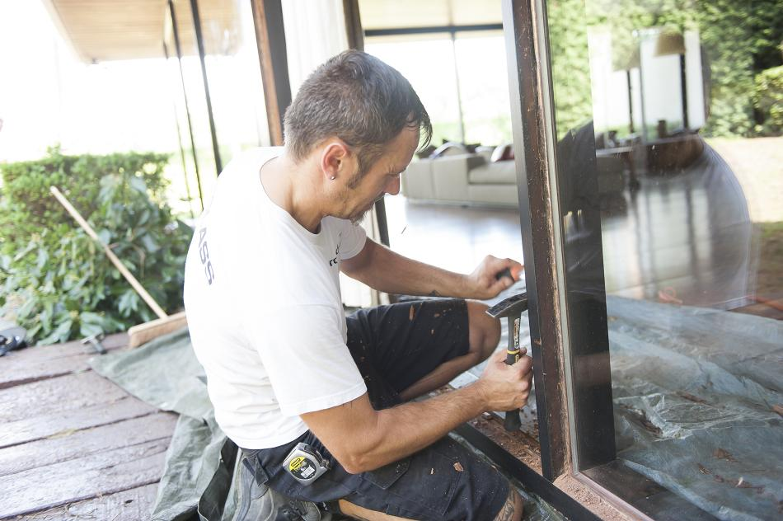
Minimale energievereisten
Beperkt tot
Dakisolatie
Dubbel glas
Opgenomen als minimumnorm
Dakisolatie: sinds 2015
Dubbel glas: vanaf 2020

Slide 32
Minimale energievereisten Hoe werkt het?
‘Het ontbreken van’ = gebrek op technisch verslag
Geeft aanleiding tot quotatie in bepaalde categorie
Gefaseerde invoering
Eerste jaren beperkte quotatie
Daarna volle uitwerking
1 gebrek cat. II = ongeschikt

Slide 33
Minimale energievereisten - evolutie
tot 31/12/2019
Dakisolatie: max. 9 strafpunten
Dubbel glas: nog geen verplichting
sinds 1/01/2020
Dakisolatie: max. 15 strafpunten (= ongeschikt), tenzij gunstige EPC-score
Dubbel glas: max. 9 strafpunten
Vanaf 1/01/2021
Dakisolatie: gebrek cat. II (= ongeschikt), tenzij gunstige EPC-score
Dubbel glas: gebrek cat. I, tenzij gunstige EPC-score
Vanaf 1/01/2023
Dubbel glas: gebrek cat. II (= ongeschikt), tenzij gunstige EPC-score
Dakisolatie: geen wijzigingen meer

Slide 34
Minimale energievereisten - evolutie
‘gunstige’ EPC-score = lager dan
600 kWh/m² voor een open bebouwing
550 kWh/m² voor een halfopen bebouwing
450 kWh/m² voor een gesloten bebouwing
400 kWh/m² voor een appartement
Verwachtingen voor de toekomst
Gefaseerd strenger worden EPC-scores

Slide 35
Meer weten?
Optimalisatiedecreet en -besluit: https://www.wonenvlaanderen.be/lokale-besturen/het-optimalisatiedecreet-en-besluit
Technische verslagen en technisch handboek: https://www.wonenvlaanderen.be/woningkwaliteitsbewaking/instrument-aan-de-slag-met-het-technisch-verslag
Opleidingsmateriaal: https://www.wonenvlaanderen.be/informatie-over-wonen-vlaanderen/opleidingen-optimalisatie-woningkwaliteit
Dakisolatienorm: https://www.wonenvlaanderen.be/woningkwaliteitsbewaking/de-minimale-dakisolatienorm
Dubbelglasnorm: https://www.wonenvlaanderen.be/lokale-besturen/dubbelglasnorm

